Slide 1
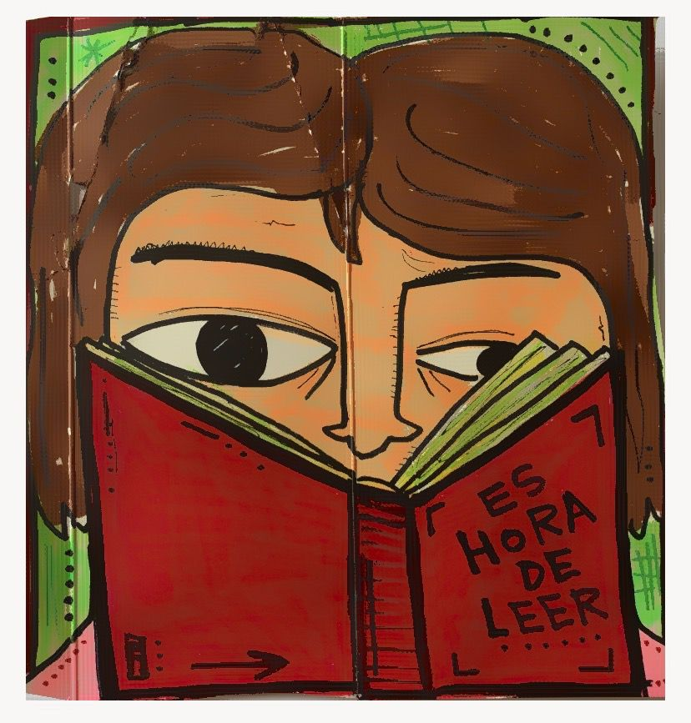
MESA ÁMBITO CREACIÓN
Sesión 3
10:00 - 12:00 hrs.
Proceso de construcción de la Política Nacional de la Lectura y el Libro 2022-2027
31/01/2022

Slide 2
CRONOGRAMA DE LA POLÍTICA
Proceso de validación de la Política Nacional de la Lectura y el Libro 2022-2027

Slide 3
CRONOGRAMA DE TRABAJO DE LA POLÍTICA
Proceso de construcción de la Política Nacional de la Lectura y el Libro 2022-2027
Primer semestre 2022
Instancias de validación participativa, a nivel técnico y ciudadano, con representantes de la sociedad civil y las instituciones públicas que conforman el ecosistema
Instancias de validación política con las nuevas autoridades, tales como reuniones bilaterales e intersectoriales en la Moneda
Segundo semestre 2022
Plenario de lanzamiento de la Política

Slide 4
ASPECTOS QUE DEBES CONOCER
Proceso de construcción de la Política Nacional de la Lectura y el Libro 2022-2027
Las Mesas por Ámbito forman parte del proceso de construcción de la Política Nacional de la Lectura y el Libro (PNLL) 2022-2027, cuyo acompañamiento metodológico está a cargo del Centro de Sistemas Públicos de la Universidad de Chile.
La jefa de proyecto y responsable del equipo de trabajo es Constanza Symmes (politicalibro@dii.uchile.cl) , quien desempeñó el mismo rol en la Evaluación de la PNLL 2015-2020.
La contraparte técnica desde el Ministerio de las Culturas, las Artes y el Patrimonio es Florencia García (florencia.garcia@cultura.gob.cl), quien es coordinadora de la PNLL.
La participación en la Mesa y en el proceso de construcción de la PNLL es voluntaria. Como instancia participativa, no hay garantía de anonimato.
Se realizará una grabación de vídeo de esta Mesa, con su consentimiento, como medio verificador de la actividad. Esta será utilizada para las tareas de sistematización de los debates y análisis.

Slide 5
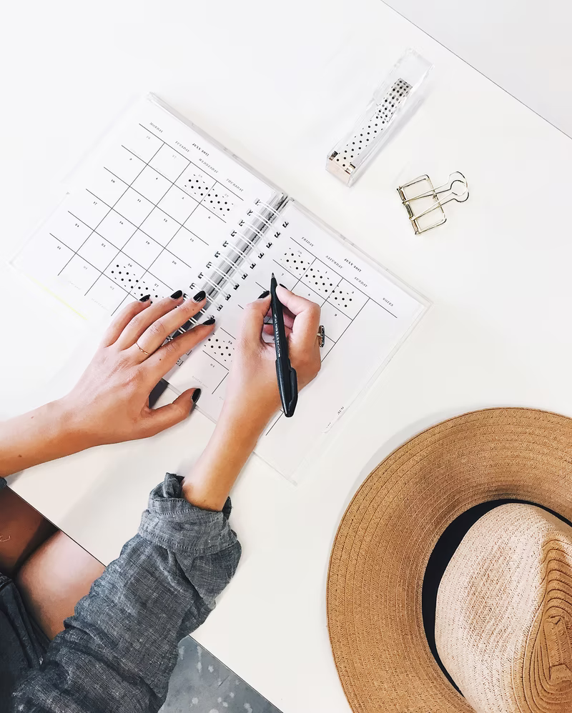
OBJETIVO Y AGENDA
Proceso de construcción de la Política Nacional de la Lectura y el Libro 2022-2027
El objetivo de este espacio de trabajo es compartir la percepción de los diversos actores sobre los principales componentes por ámbito de la PNLL, articulando las perspectivas y visiones de actores diversos.
Trabajaremos en 3 sesiones de 2 horas cada una:
Sesión 1: Diagnóstico por ámbito → 6 de enero
Sesión 2: Objetivo de la PNLL y propósito del ámbito → 14 de enero
Sesión 3: Medidas, ejes transversales y gobernanza → 31 de enero

Slide 6
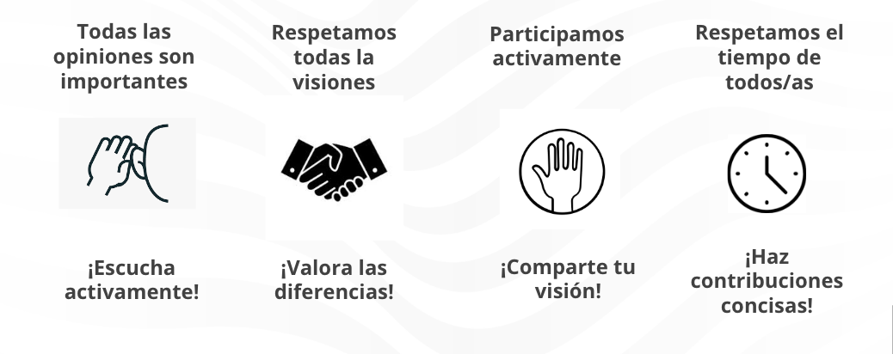
¿QUÉ PRINCIPIOS GUIARÁN NUESTRO TRABAJO?
Proceso de construcción de la Política Nacional de la Lectura y el Libro 2022-2027

Slide 7
¿CÓMO INTERACTUAMOS EN LAS MESAS?
Proceso de construcción de la Política Nacional de la Lectura y el Libro 2022-2027
Notes:
empezar a grabar después de esta lámina (se pasa a jamboard)

Slide 8
¿CÓMO SE ESTRUCTURÓ LA PNLL 2015-2020?
Proceso de construcción de la Política Nacional de la Lectura y el Libro 2022-2027
Objetivo general de la Política
Ámbitos de la Política
Lectura
Creación
Industria e Internacionalización
Patrimonio Bibliográfico
Marco Jurídico
Propósitos del Ámbito
Propósito
Propósito
Propósito
Propósito
Propósito
Área 1
Área 1
Área 1
Área 2
Área 1
Área 1
Área 2
Áreas de Medidas
Área 2
Área 3
Área 2
Área 3
Área 4
Área 3
Área 4
Área 5
Área 5
Área 6

Slide 9
DESAFÍOS DEL ÁMBITO DESDE LOS TERRITORIOS
Proceso de construcción de la Política Nacional de la Lectura y el Libro 2022-2027
DERECHO
LECTURA Y EDUCACIÓN
La Lectura como un derecho garantizado y transversalizado en las agendas y en la planificación territorial es un anhelo compartido.
LEY DE BIBLIOTECAS
Surgen desafíos para fomentar la lectura desde la escuela, formar profesores/as en mediación, profesionalizar bibliotecas CRA, articular con otros actores del ecosistema, entre otros.
EL ACCESO A LA LECTURA
Pese a los avances, persiste como desafío en muchos territorios. Espacios, formatos, colecciones.
DIVERSIDAD
PRÁCTICAS LECTORAS DIVERSAS
EL GOCE COTIDIANO DE LA LECTURA
Territorios
Género
Generaciones
Comunidades
Es un desafío compartido, que requiere fomentar las prácticas lectoras en todas las comunidades, desde la primera infancia, con una oferta atractiva.
ESPACIOS DE LECTURA DIVERSOS
FORMATOS DE LECTURA DIVERSOS
FOMENTO LECTOR
Es el desafío preponderante en los territorios, con diversas necesidades y oportunidades para el trabajo multiactor
PERTINENCIA TERRITORIAL
Recursos, toma de decisiones, base de evidencia y articulación de actores descentralizada

Slide 10
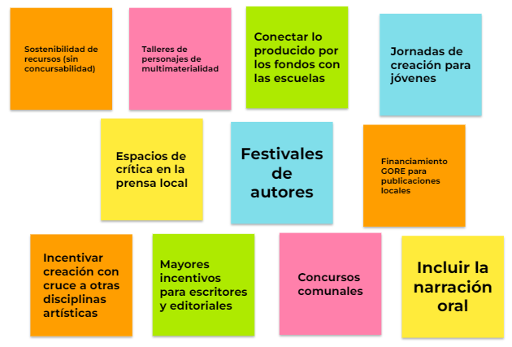
PROPUESTAS DE MEDIDAS DESDE LOS TERRITORIOS
Proceso de construcción de la Política Nacional de la Lectura y el Libro 2022-2027

Slide 11
AVANCES EN LAS MEDIDAS DEL ÁMBITO
Proceso de construcción de la Política Nacional de la Lectura y el Libro 2022-2027
Área de Medida | Medida | Estado de Avance
Promover acciones de apoyo a la creación, impulsando la difusión de las iniciativas del CNCA y las buenas prácticas en el ámbito de la creación | Facilitar el acceso al Fondo del Libro, simplificando los sistemas de postulación al fondo concursable. | Implementada
 | Ampliar la difusión de las acciones del CNLL, referido a la política de financiamiento y programas. | Implementada
 | Fortalecer el vínculo entre creadores y estudiantes a lo largo de todo el país, en el sistema escolar y en bibliotecas públicas, en especial en lugares periféricos. | Implementada
 | Promover y replicar a nivel regional, las iniciativas exitosas y las buenas prácticas en el ámbito de la creación. | Implementada
 | Vincular los resultados de las becas de creación con iniciativas de fomento lector promovidos por el CNLL y aumentar la dotación de recursos. | Implementada
 | Promover la creación y producción de literatura infantil y juvenil a través del Fondo del Libro. | Implementada
 | Observar y rescatar experiencias internacionales, respecto al énfasis en el desarrollo de la creación literaria en lenguas locales. | Con estado de avance
 | Desarrollar una política de compra de libros, garantizando diversidad en términos de género, pueblos originarios y regiones, garantizando calidad y diversidad. | Con estado de avance

Slide 12
AVANCES EN LAS MEDIDAS DEL ÁMBITO
Proceso de construcción de la Política Nacional de la Lectura y el Libro 2022-2027
Área de Medida | Medida | Estado de Avance
Apoyar, promover y difundir la premiación nacional y regional de la creación literaria en formato impreso y digital | Dotar de mayores recursos y visibilidad nacional e internacional al premio anual Mejores Obras Literarias (y Premios Iberoamericanos) | Implementada
 | Promover la creación de Premios Literarios al Libro Digital en diferentes categorías. | Implementada
 | Asegurar la existencia de premios regionales de literatura, gestionados de forma local, para fomentar la creación, su valoración y visibilidad social. | No Abordada
 | Promover la anualidad del Premio Nacional de Literatura. | No Abordada
Área de Medida | Medida | Estado de Avance
Impulsar el rescate de la identidad de los pueblos originarios | Fomentar la defensa y el arraigo de la identidad local e indígena a través de la lectura y el libro. | Implementada
 | Promover las lenguas de los pueblos originarios, fomentado la escritura y publicación de obras de sus autores e impulsar la creación y desarrollo de academias de lenguas indígenas. | Implementada
 | Generar líneas específicas de creación, promoción y circulación del libro y la oralidad indígena. | Implementada

Slide 13
¿Es pertinente dar continuidad a estas medidas en una próxima política? ¿Por qué?
¿Cómo podemos avanzar en este ámbito?
Notes:
Subsalas por área - 15 a 30 min

Slide 14
ÁREAS DE MEDIDAS PNLL 2015 - 2020
Promover acciones de apoyo a la creación, impulsando la difusión de las iniciativas del CNCA y las buenas prácticas en el ámbito de la creación
Apoyar, promover y difundir la premiación nacional y regional de la creación literaria en formato impreso y digital
Impulsar el rescate de la identidad de los pueblos originarios

Slide 15
PRINCIPIOS Y COMPROMISOS DE LA PNLL 2015-2020
Proceso de construcción de la Política Nacional de la Lectura y el Libro 2022-2027
PRINCIPIOS | COMPROMISOS
Participación Diversidad cultural Interculturalidad Inclusión social Territorialidad Equidad Fomento de la creatividad | Articulación intersectorial Regionalización Sostenibilidad Articulación público-privada Evaluación y seguimiento
EJES TRANSVERSALES

Slide 16
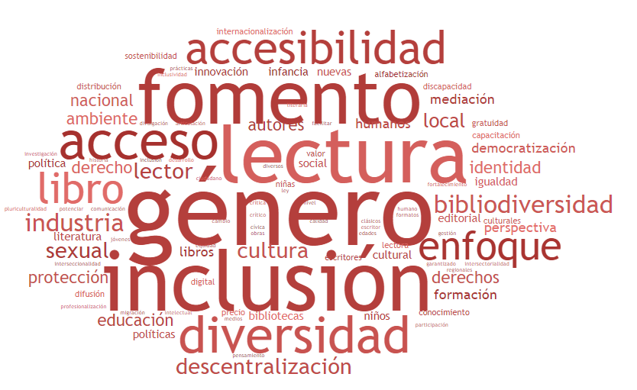
CONSULTA CIUDADANA
Proceso de construcción de la Política Nacional de la Lectura y el Libro 2022-2027
Pensando en la próxima política ¿Te parece importante mantener los principios de la PNLL anterior?
Participación 97%
Diversidad cultural 97%
Interculturalidad 96%
Territorialidad 90%
Equidad 95%
Fomento de la creatividad 97%
2. ¿Agregarías otros principios?

Slide 17
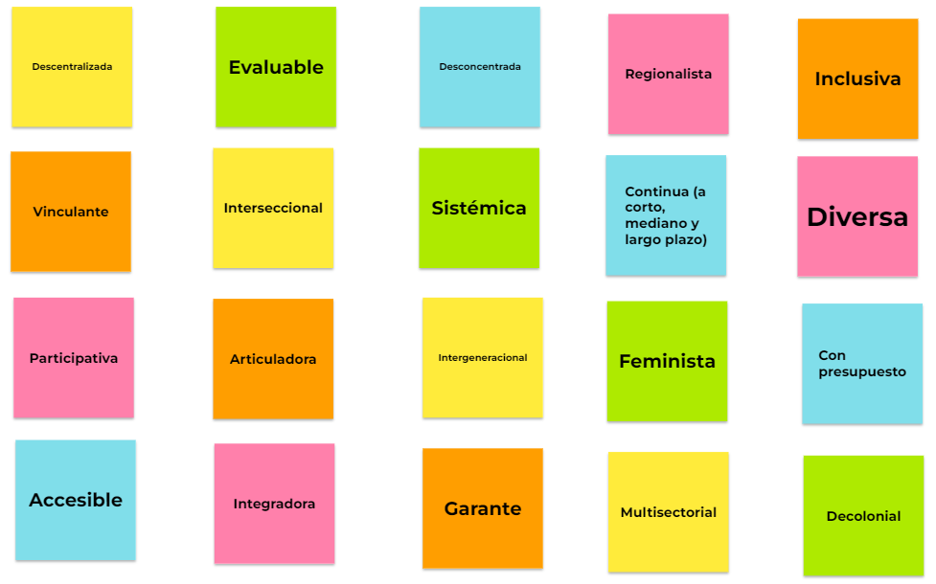
MESAS REGIONALES: ATRIBUTOS DE LA POLÍTICA
Proceso de construcción de la Política Nacional de la Lectura y el Libro 2022-2027

Slide 18
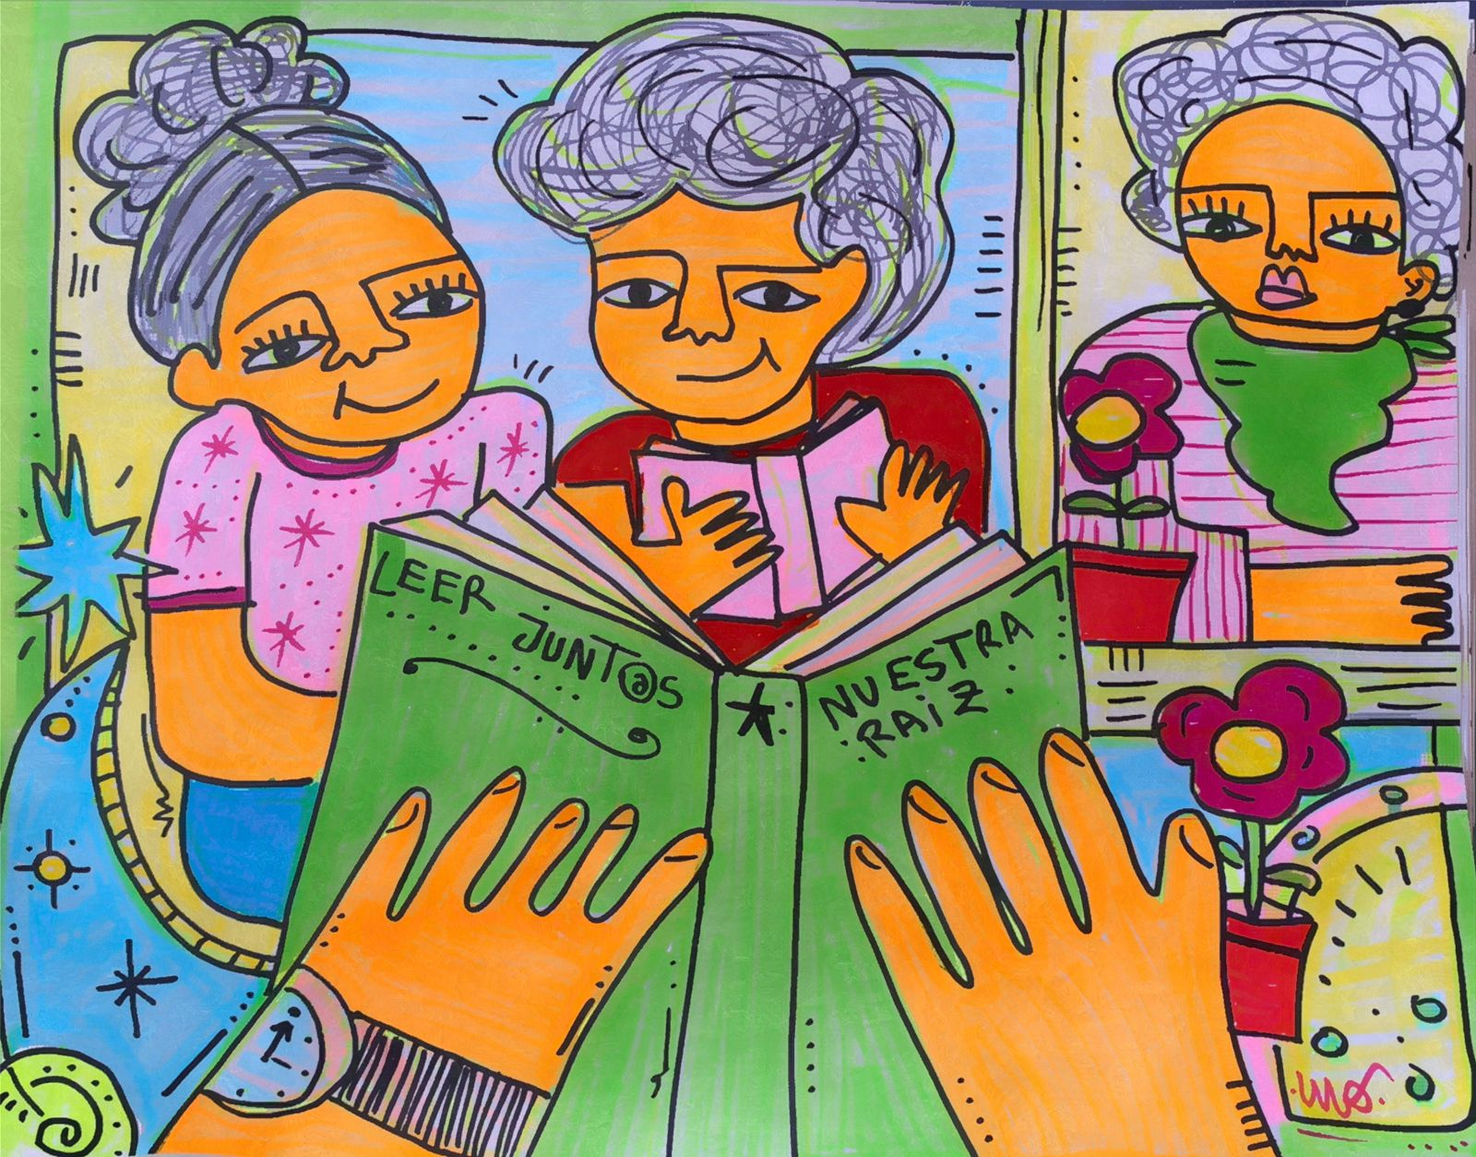
PROPUESTA DE EJES TRANSVERSALES
Proceso de construcción de la Política Nacional de la Lectura y el Libro 2022-2027
¿Qué nuevos ejes transversales emergen a partir de este proceso de construcción?
Notes:
Menti

Slide 19
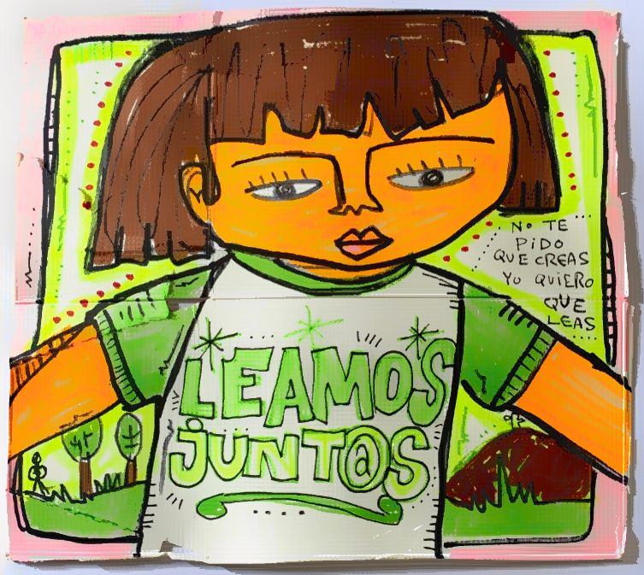
GOBERNANZA Y PARTICIPACIÓN
Proceso de construcción de la Política Nacional de la Lectura y el Libro 2022-2027
Articulación global de los instrumentos de gestión:
Programa
Plan Nacional
Programa
Política
Programa
Planes Regionales
Programa
Notes:
Excel 2

Slide 20
GOBERNANZA Y PARTICIPACIÓN
Proceso de construcción de la Política Nacional de la Lectura y el Libro 2022-2027
¿Cómo puedo seguir participando de la Política?

Slide 21
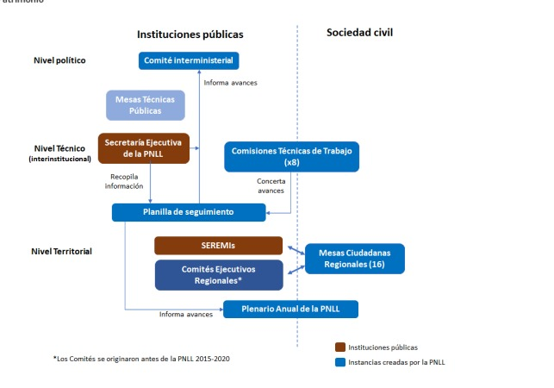
GOBERNANZA
Proceso de construcción de la Política Nacional de la Lectura y el Libro 2022-2027
Comisiones técnicas (8) de trabajo establecidas por la Secretaría Ejecutiva para hacer el seguimiento concertado de las medidas
Comité interministerial de los representantes de los ministerios que participan en la política
Mesas públicas ciudadanas (16) a nivel regional
Plenario anual de la PNLL

Slide 22
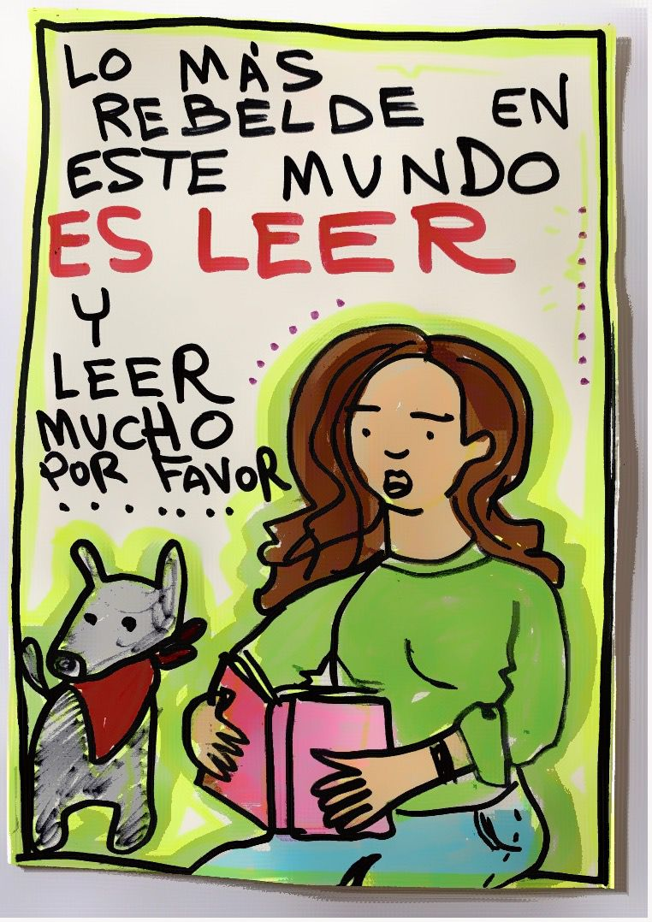
¡MUCHAS GRACIAS POR SU PARTICIPACIÓN Y COMPROMISO!
Este proceso continúa, comenzando la redacción y validación durante el primer semestre del 2022
Para dudas y sugerencias:
politicalibro@dii.uchile.cl

